Slide 1
IBL 381
METODOLOGI PENELITIAN
Radisti A. Praptiwi, B.Eng M.Sc. PhD

Slide 2
Materi Sebelum UTS
01. Penelitian: Pendahuluan
02. Proses Penelitian
03. Memformulasikan Research Problems
04. Hipotesis dan Variabel
05. Desain riset
06. Desain sampling dan pengambilan data
07. Pemahaman dasar mengenai data dan
Literature review

Slide 3
Materi Setelah UTS
08. Presentasi proposal
09. Presentasi proposal (2)
10. Instrument pengukuran
11. Metode riset kuantitatif 1 (data collection & analysis)
12. Metode riset kuantitatif 1 (data processing)
13. Etika dalam riset
14. Penulisan proposal riset & laporan riset

Slide 4
Bahan Referensi
C. R. Kothari. 2004. Research Methodology: Methods and Techniques. New Age International Publisher: India.
Ranjit Kumar. 2008. Research Methodology – a step by step guide for beginners (3rd Edition). SAGE Publication: India.
Nicholas Walliman. 2011. Research Methodology: the Basics. Routledge: USA and Canada.
Pandey P and Pandey MM. 2015. Research Methodology: Tools and Techniques. Bridge Centre: Romania.

Slide 5
Metode Pembelajaran
Tatap muka
Tanya jawab/diskusi
Tugas presentasi
Pembuatan proposal riset
Quiz
UTS dan UAS

Slide 6
Komponen Penilaian
Kehadiran : 10%
Research Proposal Presentation : 30%
Penulisan Proposal Riset : 30%
UTS : 15%
UAS : 15%

Slide 7
Research Proposal Presentation (Bobot Nilai = 30%)
Membuat rancangan proposal riset sesuai dengan minat penelitian Tugas Akhir mahasiswa
Mempresentasikan hasil analisa (dalam bentuk PPT) yang berkaitan dengan:
Topik penelitian
Tujuan Penelitian
Pentingnya penelitian
Metode yang akan digunakan
Hasil yang diharapkan
Jadwal kegiatan

Slide 8
Penulisan Proposal Riset (Bobot Nilai = 30%)
Berdasarkan presentasi yang dilakukan, beserta masukan yang diberikan pada saat presentasi, mahasiswa menuangkan proposal riset dalam bentuk tertulis.
Format laporan sbb:
Judul Penelitian, Nama dan NIM
Latar belakang penelitian yang menjelaskan gap of knowledge
Tujuan Penelitian
Pentingnya penelitian
Metode yang akan digunakan
Hasil yang diharapkan
Jadwal kegiatan

Slide 9
Tata Tertib Selama Masa Perkuliahan
Dosen dan mahasiswa wajib datang tepat waktu
Diberikan toleransi kedatangan 15 menit, setelah itu mahasiswa tidak diperkenankan mengikuti perkuliahan di dalam kelas untuk sesi tersebut
Wajib mengenakan pakaian sopan: mis. tidak menggunakan kaos oblong atau sandal
Apabila kuliah tidak bisa dilakukan sesuai jadwal akan dikenakan kelas pengganti (make up class)
Tidak keluar masuk kelas ketika perkuliahan berlangsung
TIDAK diperkenankan mencontek setiap UTS dan UAS
Menjawab soal ujian TIDAK BOLEH menggunakan pensil
Apabila diketahui mencontek, nilai UTS atau UAS menjadi E

Slide 10
Metode Penelitian: Pendahuluan
Definisi penelitian (research)
Karakteristik umum penelitian
Fungsi dan tujuan adanya penelitian
Motivasi penelitian
Klasifikasi dan jenis-jenis penelitian

Slide 11
Apa itu penelitian?

Slide 12
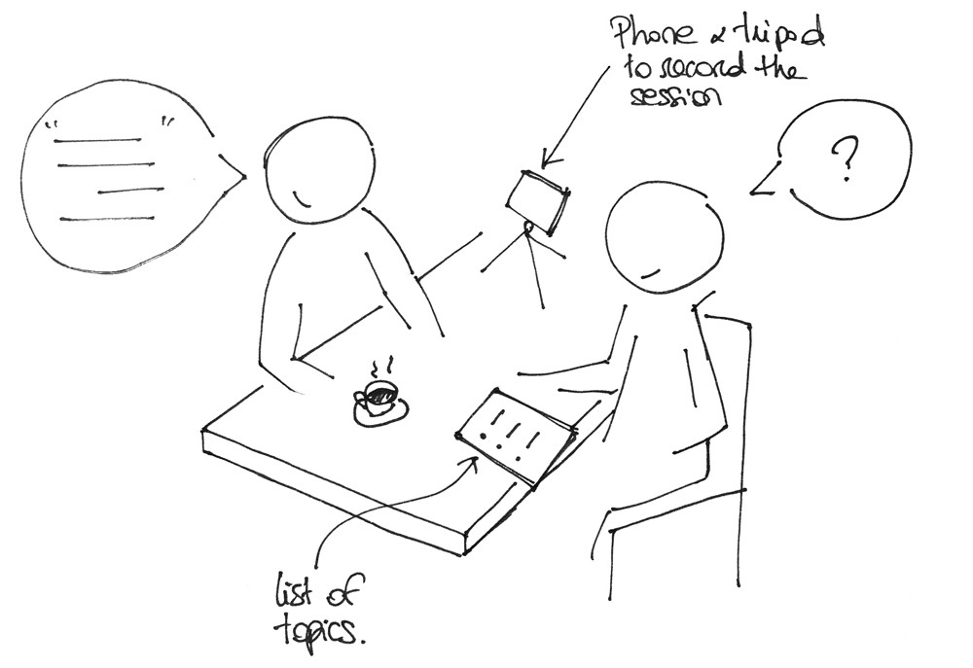
Kegiatan manakah yang termasuk penelitian?

Slide 13
Berbagai Definisi Penelitian (Research)
“a careful investigation or inquiry specially through search for new facts in any branch of knowledge.” (The Advanced Learner’s Dictionary of Current English)
“the manipulation of things, concepts or symbols for the purpose of generalizing to extend, correct or verify knowledge, whether that knowledge aids in construction of theory or in the practice of an art.” (D. Slesinger & M. Stephenson in the Encyclopedia of Social Sciences)

Slide 14
Berbagai Definisi Penelitian (Research)
“Research is a point of view, an attitude of inquiry or a frame of mind. It asks questions which have hitherto not been asked, and it seeks to answer them by following a fairly definite procedure. It is not a mere theorizing, but rather an attempt to elicit facts and to face them once they have been assembled. Research is likewise not an attempt to bolster up pre-conceived opinions, and it implies a readiness to accept the conclusions to which an inquiry leads, no matter how unwelcome they may prove. When successful, research adds to the scientific knowledge of the subject.” (Rusk in Singh 2006)

Slide 15
Penelitian
Secara sederhana, adalah upaya pencarian jawaban akan suatu pertanyaan yang belum pernah terjawab sebelumnya – dan jawaban tersebut akan didapatkan melalui usaha yang dilakukan.
Usaha yang dilakukan tersebut meliputi proses pencaharian yang terencana, sistematis dan mengikuti sebuah prosedur, yang kemudian diikuti oleh analisa dan interpretasi data yang diperoleh.
=/≠
Research
≠
Facts finding

Slide 16
Research ≠ Facts finding
But research does involve a process of facts finding.

Slide 17
Research means to observe the phenomena again and again from different dimensions,
Collect the data, and, on the basis of that, draws conclusion,
Research is oriented towards the discovery of relationship that exists among phenomena of theworld in which we live.
Taken from Singh (2006)

Slide 18
Tujuan Penelitian
Penelitian biasanya bertujuan untuk menemukan jawaban akan satu atau lebih pertanyaan riset, melalui aplikasi prosedur ilmiah.
Target utama dari penelitian adalah menemukan kebenaran (“truth”) yang masih tersembunyi atau belum ditemukan.

Slide 19
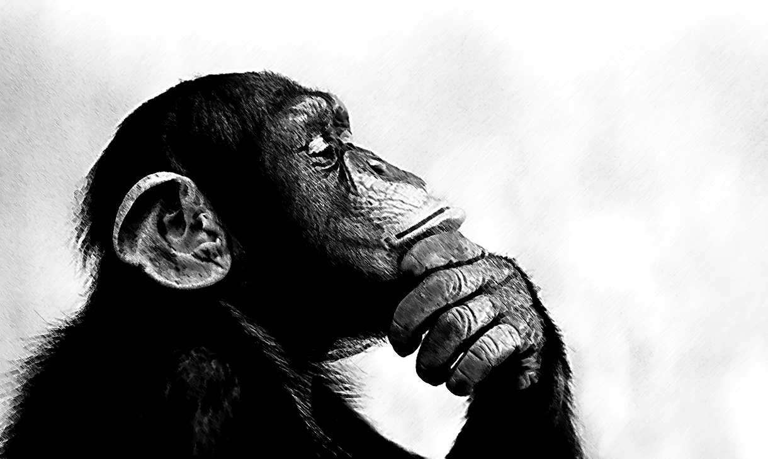
Tujuan Penelitian
Berkontribusi pada pengkayaan pengetahuan (knowledge)
Untuk memecahkan permasalahan
Untuk mengetahui “apa yang terjadi”
Untuk menemukan bukti
Lebih memahami mengenai manusia dan dunianya
Sebagai upaya prediksi, perencanaan, dan control
Untuk berkontribusi terhadap kesejahteraan manusia
Untuk berkontribusi pada kebutuhan hidup
Untuk menguji sebuah teori
Untuk mencari solusi / cara yang lebih baik
Untuk memahami sudut pandang yang lain

Slide 20
Motivasi dalam Penelitian
Apa yang menyebabkan seseorang ingin melakukan penelitian?

Slide 21
Beberapa Motivasi Pelaksanaan Riset (Kothari 2004)
Keinginan untuk meraih kualifikasi tertentu, beserta benefitnya di masa mendatang.
Merasa tertantang untuk menjawab sesuatu yang masih misteri.
Mencari kenikmatan dari rasa puas dalam melakukan sesuatu hal yang kreatif.
Ingin bermanfaat bagi lingkungan sosial.

Slide 22
To sum up..
research is a process for collecting, analyzing and interpreting information to answer questions.
But to qualify as research, the process must have certain characteristics:
Controlled
Systematic
Valid
Verifiable
Empirical
Critical

Slide 23
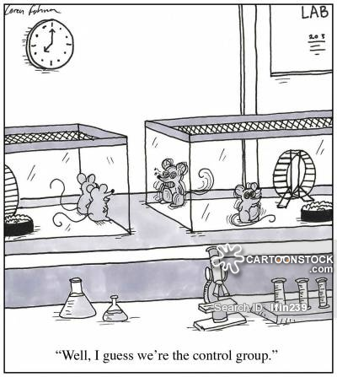
Characteristics of Research
Controlled
Banyak sekali faktor-faktor yang dapat mempengaruhi data atau hasil yang didapatkan.
Dalam sebuah penelitian yang mempelajari hubungan antara sebab dan akibat, salah satu hal yang penting adalah menemukan “penyambung” atau link diantara sebab dan akibat (vice versa).
Oleh karena itu, konsep pengontrolan dilakukan untuk meminimasi adanya gangguan dari faktor lain yang mempengaruhi pengambilan kesimpulan.

Slide 24
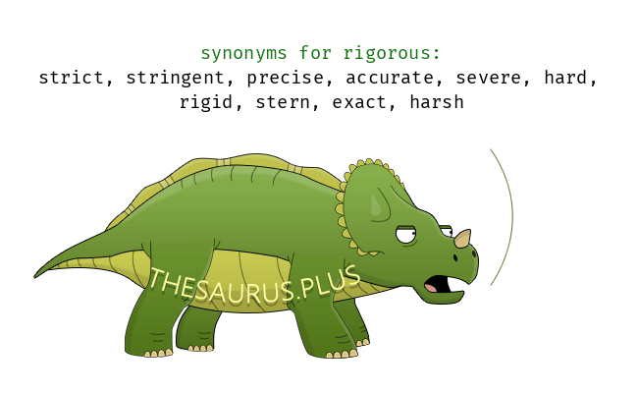
Characteristics of Research
2. Teliti dan menyeluruh (rigorous)
Peneliti perlu melaksanakan prosedur secara hati-hati dan teliti.
Prosedur penelitian yang dipilih untuk menjawab pertanyaan penelitian (research questions) harus diyakinkan benar-benar relevan, sesuai dan dapat dipertanggungjawabkan.

Slide 25
Characteristics of Research
3. Sistematis
Prosedur yang digunakan wajib mengadopsi prinsip-prinsip yang logis dan berurutan.

Slide 26
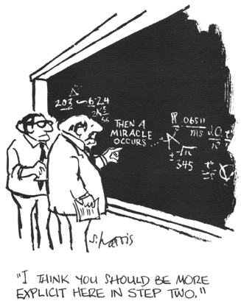
Characteristics of Research
4. Valid dan dapat diverifikasi
Bahwa kesimpulan apapun yang diambil dari penelitian, harus dapat terverfikasi oleh peneliti tersebut dan khalayak lain.

Slide 27
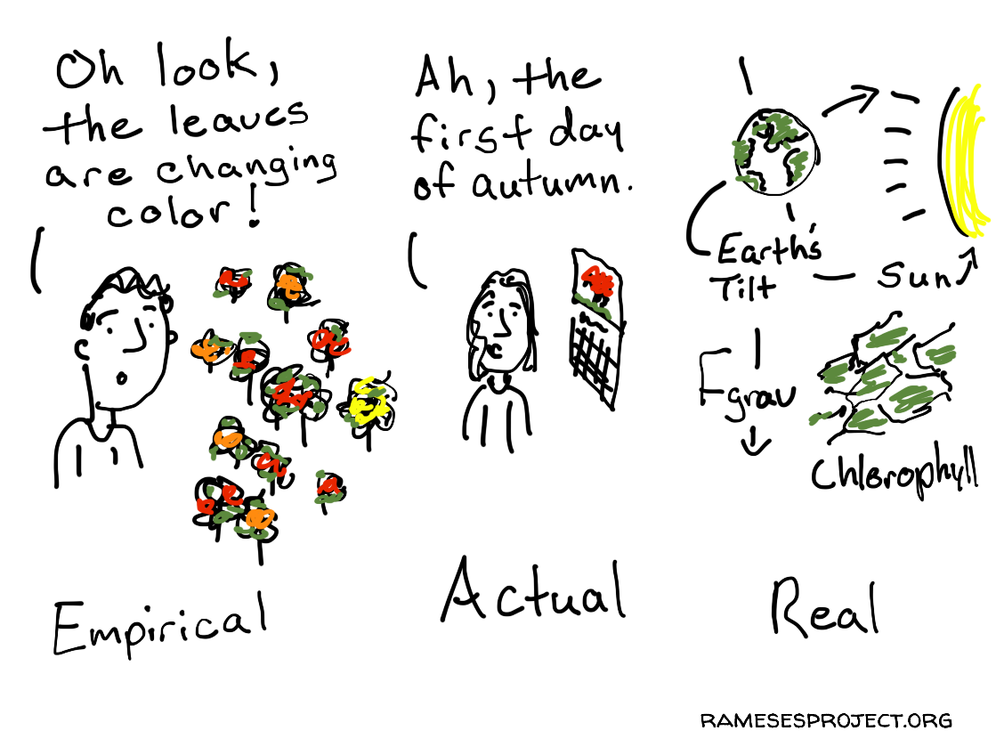
Characteristics of Research
5. Empirical
Seluruh kesimpulan yang diambil harus berlandaskan bukti-bukti yang terdokumentasi dengan jelas.

Slide 28
Characteristics of Research
6. Kritis
Prosedur yang digunakan harus melalui proses penyelidikan yang kritis dan dapat dipertanggung jawabkan.

Slide 29
Kegiatan manakah yang termasuk penelitian?

Slide 30
Berbagai Macam Tipe Riset:
Figure taken from Ranjit Kumar (2011)

Slide 31
Pure Research vs Applied Research
Fundamental research (or also known as Pure Research) is mainly concerned with generalizations and with the formulation of a theory.
Applied research aims at finding a solution for an immediate problem facing a society or an industrial/business organization.

Slide 32
From point of view of the application of research:
PURE RESEARCH | APPLIED RESEARCH
The Goal: To develop theory and expand the social work knowledge based. | The Goal: To develop solutions for problems and applications in practice.
Produces theoretical results. | Produces practical results.

Slide 33
Dilihat dari tujuan dilaksanakannya penelitian:
Descriptive research Includes surveys and fact-finding enquiries of different kinds. The major purpose of descriptive research is description of the state of affairs as it exists at present. | Analytical research The researcher has to use facts or information already available, and Analyze these to make a critical evaluation of the material.
Conceptual research Related to some abstract idea(s) or theory. It is generally used by philosophers and thinkers to develop new concepts or to reinterpret existing ones. | Empirical research Relies on experience or observation alone, often without due regard for system and theory. It is data-based research, coming up with conclusions which are capable of being verified by observation or experiment.

Slide 34
Dilihat dari cara pengambilan datanya:
QUANTITATIF | QUALITATIF
Based on the measurement of quantity or amount. It is applicable to phenomena that can be expressed in terms of quantity. | Concerned with qualitative phenomenon, i.e., phenomena relating to or involving quality or kind. For instance, when we are interested in investigating the reasons for human behavior (i.e., why people think or do certain things).

Slide 35
Exercise
Pikirkan mengenai judul tugas akhir anda!
Termasuk dalam kategori tipe penelitian apakah tugas akhir anda?

